Slide 1
Introduction à Kanban
kanban (mot japonais) : tableau d’affichage

Slide 2
Définition
Ce que Kanban n’est pas: une méthode de management...
1- Un outil de gestion du changement qui permet d’exécuter, de connaître et de visualiser un projet (tableau, analyse de flux).
2- Il se focalise sur le travail et le processus, et a comme objectif d’augmenter la performance de l’équipe.

Slide 3
Présentation du tableau
Le tableau doit comporter plusieures zones:
plusieures colonnes représentant les différentes actions du processus (“ to do”, “run”, “done”, etc)
lecture visuelle de la priorité des différents élément (positionnement vertical)
en bas du tableau ,mention des règles du processus compréhensibles

Slide 4
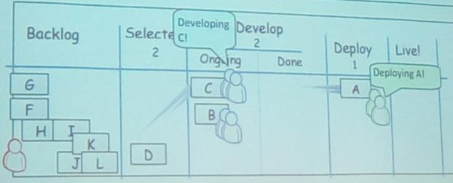
Utilisation du tableau
Définition nombre maximum de User Stories à travailler par colonne
Distribution aux Développeur: passage par ‘ongoing’ et ensuite ‘done’
Passage au test. En cas de problème, le testeur fait appel à l’aide des Dév.

Slide 5
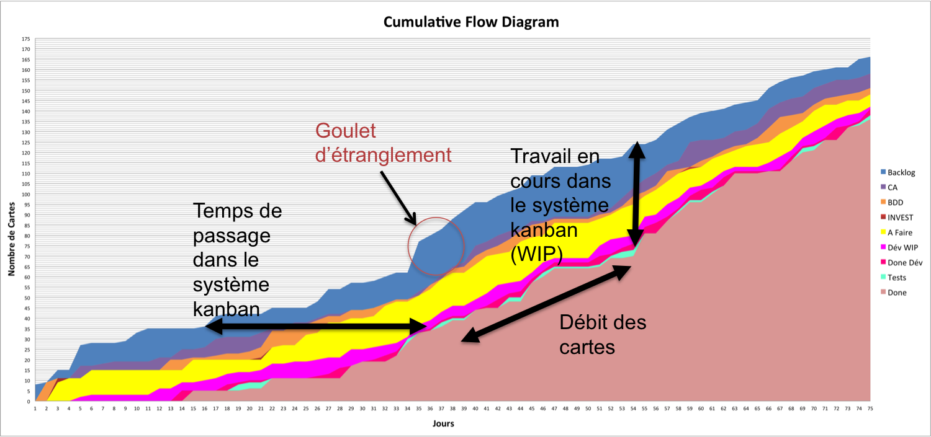
Diagramme de Flux Cumulé
Permet connaître:
point entrée
point sortie
connaître temps de passage.
Grâce aux couleurs, on peut voir:
où on perd du temps
si il y a un problème
On peut prédire le temps de sortie grâce à la courbe.

Slide 6
Pourquoi ca ne marche pas
Equipe pas formée
trop pressé
pas assez de daily meeting
Ne demande pas d’aide
status quo (pas de changement).

